Slide 1
ИГРА “Гильдия Хранителей леса”

Slide 2
Для реализации приложения использованы следующие библиотеки:
sys sqlite3 – для работы с базой данных pygame random PyQt6 – для реализации системы авторизации os

Slide 3
Идея
Проект «Гильдия Хранителей леса» представляет собой игру, разработанный с использованием библиотеки PyGame. Персонаж является членом гильдии и выполняет поручения. Лес оформлен в виде лабиринта. В самом лесу есть ловушки, телепорты, монстры. Целью проекта является разработка игры с элементами сюжета.

Slide 4
Классы
Реализации игры было использовано несколько основных классов, каждый из которых отвечает за свою функциональность. Класс `Player` управляет поведением персонажа, включая его движение и столкновения с другими объектами. Класс `Tile` отвечает за отображение плиток уровня, таких как стены и пустые клетки. Класс `Monster` отвечает за передвежение монстра. Класс StartForm отвечает за функционал окна с авторизацией.

Slide 5
Интересные технологии
В процессе разработки были применены некоторые интересные техники, такие как проверка на столкновения с помощью метода colliderect(), который проверяет пересеклись ли определенная клетка с персонажем. Также использовалась система анимации персонажа. Для реализации уровней использовалась текстовая карта, позволяющая легко модифицировать уровень и его элементы. Задействована база данных для хранения прогресса уровней.

Slide 6
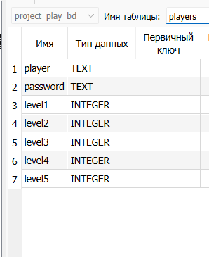
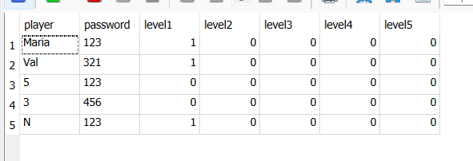
Базы данных
Проект реализует работу с базой данных. В БД храниться логин и пароль пользователя, прогресс прохождения уровней и их описание.

Slide 7
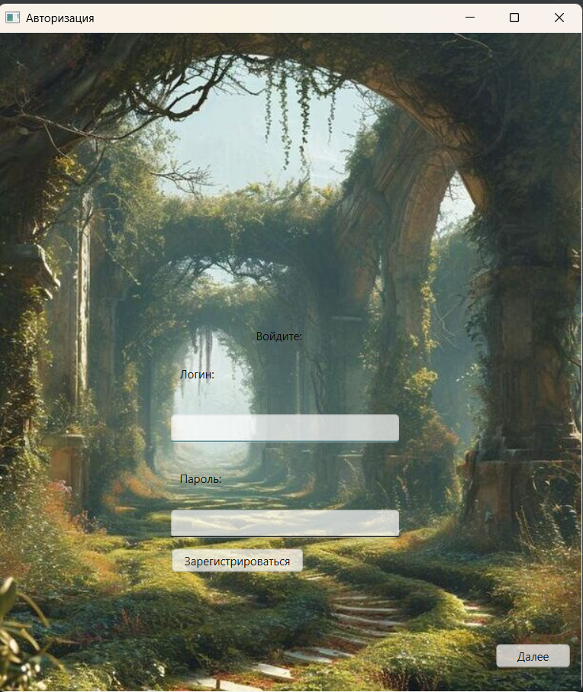
Окно авторизации

Slide 8
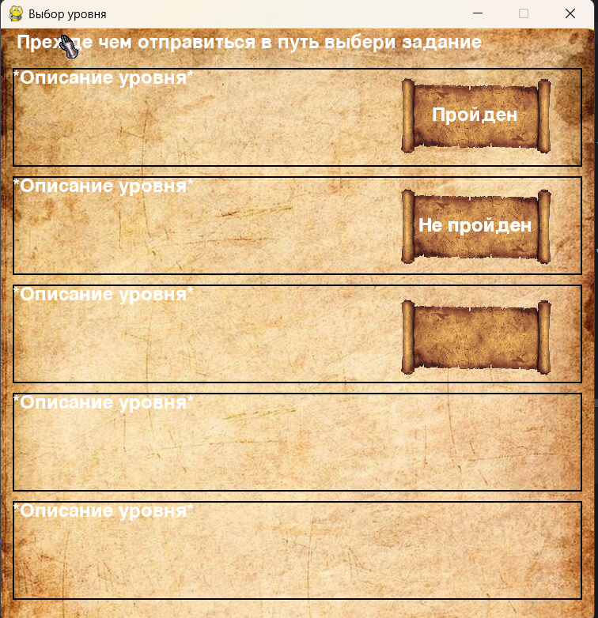
Выбор уровня

Slide 9
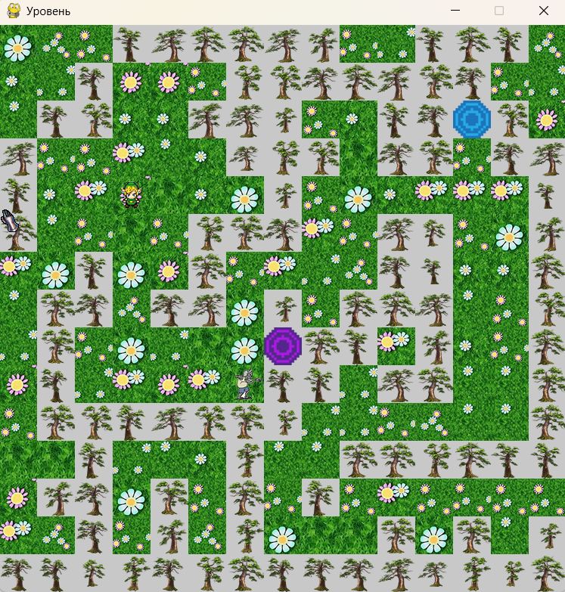
Игровое поле

Slide 10
Спасибо

